Slide 1
Alles en Niks
Rotary
Haarlemmermeerlanden
26 okt 2015
VAN DE OERKNAL TOT HIGGS
Niels Tuning

Slide 2
Alles en niks wat leert het allerkleinste ons over het allergrootste

Slide 3
Alles en niks wat leert het allerkleinste ons over het allergrootste
Versneller
De oerknal
Higgs en anti-materie

Slide 4
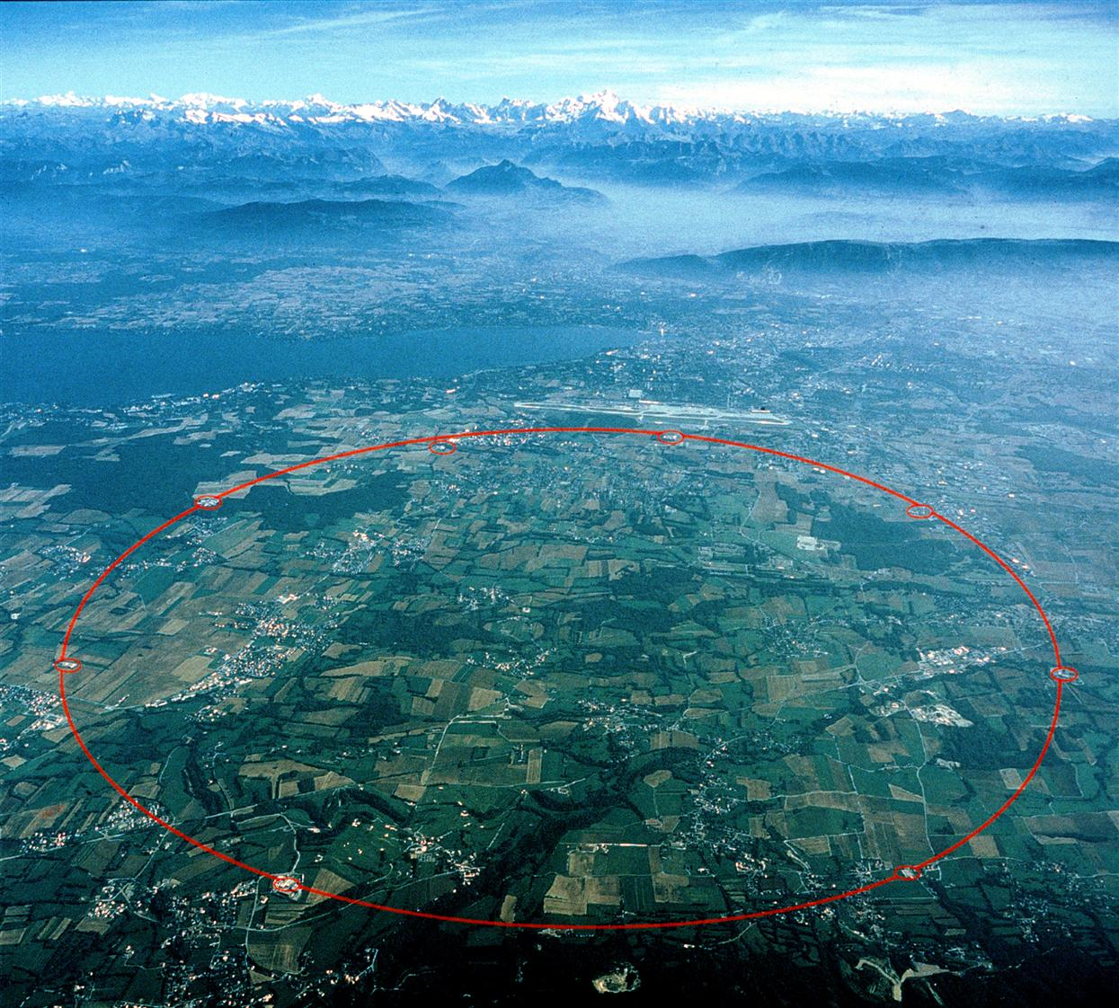
proton
proton

Slide 5
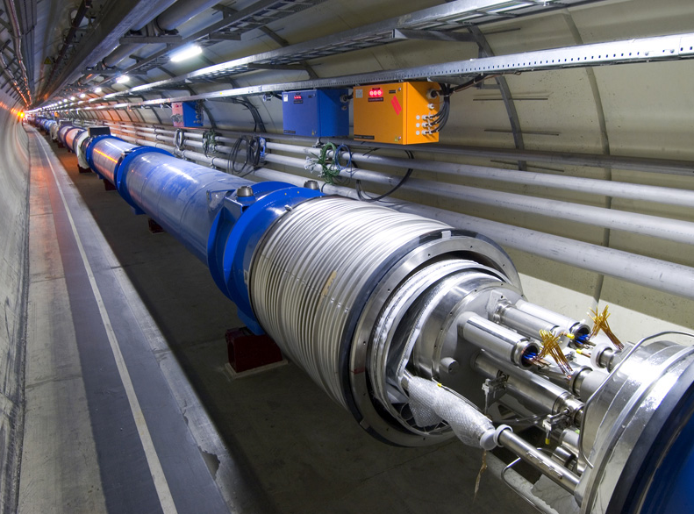

Slide 6
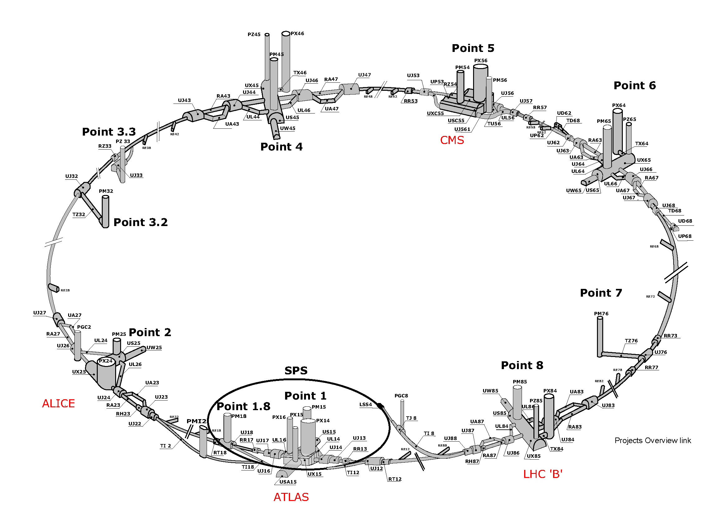

Slide 7
LHC: live
http://op-webtools.web.cern.ch/op-webtools/vistar/vistars.php?usr=LHC1
https://www.i2u2.org/elab/cms/event-display/

Slide 8
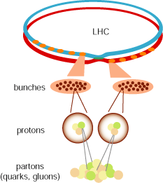
LHC in getallen
1232 “dipool” magneten (totaal 9300)
99.9999991% van lichtsnelheid
2808 “bunches” met elk 10¹² protonen (elke 8m)
Energieverbruik 120 MW
Opgeslagen energie: 362 MJ
Bouwkosten: $ 4.1 miljard

Slide 9
LHC in getallen
1232 “dipool” magneten (totaal 9300)
99.9999991% van lichtsnelheid
2808 “bunches” met elk 10¹² protonen (elke 8m)
Energieverbruik 120 MW
Opgeslagen energie: 362 MJ
Bouwkosten: $ 4.1 miljard

Slide 10
LHC in getallen
E=mc²
Energie per botsing: 13 TeV
13000 x massa van 1 proton
Zwaar, nieuw deeltje ontdekken?
Energie in het heelal op 10⁻¹¹ s

Slide 11
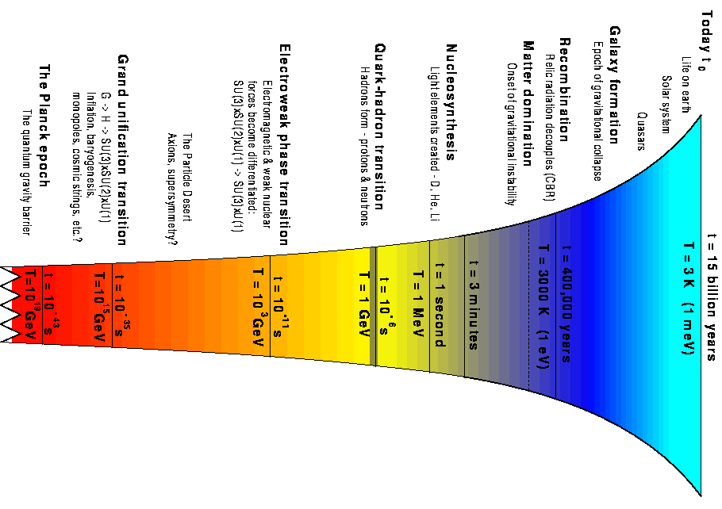
LHC
LHC
wij

Slide 12
Waarom?
Omdat we willen weten

Slide 13
Waarom?
Omdat we willen weten
De mens verwondert zich
(Wat is het nut van kunst?)

Slide 14
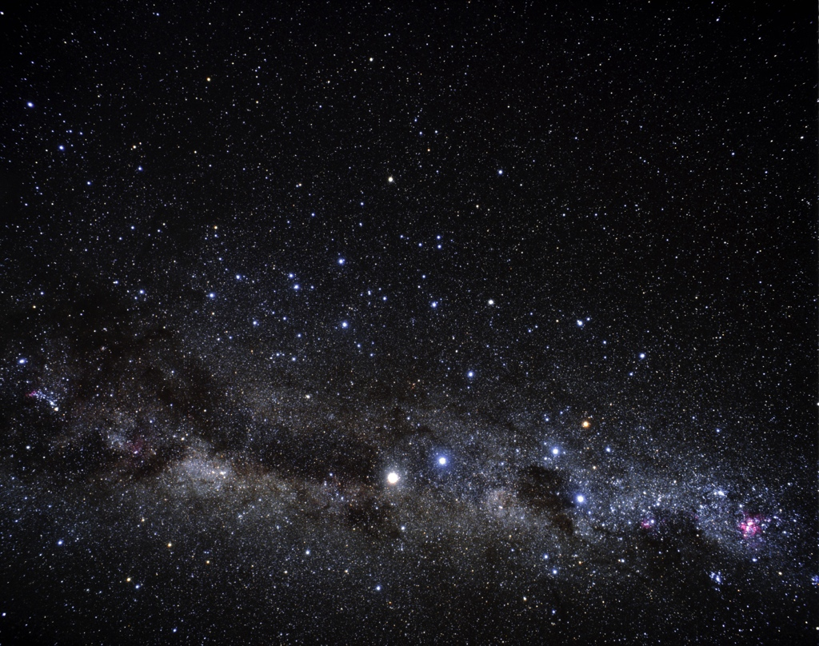
Wat is hier gebeurd…?

Slide 15
Wat is hier gebeurd…?
Zwaartekracht: alle sterren trekken elkaar aan?

Slide 16
Wat is hier gebeurd…?
Zwaartekracht: alle sterren trekken elkaar aan?
Observatie: alle sterren vliegen van elkaar vandaan!

Slide 17
Big Bang
Hoeveelheid helium en waterstof
Uitdijing
Kosmische achtergrond straling

Slide 18
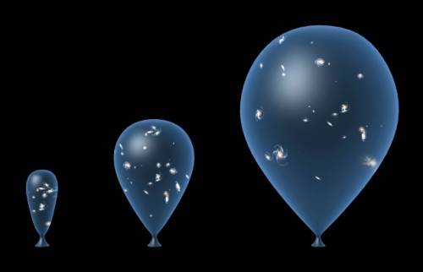

Slide 19
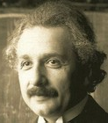
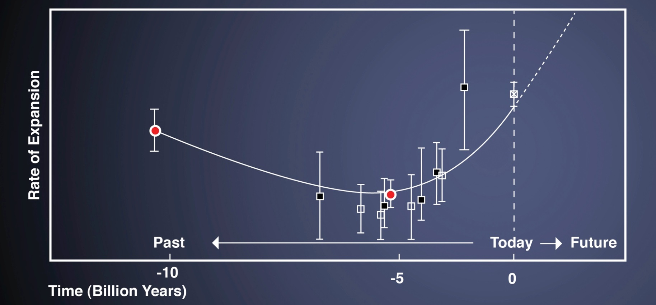
Uitdijing
„größte Eselei meines Lebens“ ?!
Heelal dijt versneld uit !
“Anti-zwaartekracht” → “Donkere energie” → Vacuum energie
Historisch: Einstein’s kosmologische constante
Langzamer
Sneller

Slide 20
Wat als we “de film terugdraaien” … ?!

Slide 21
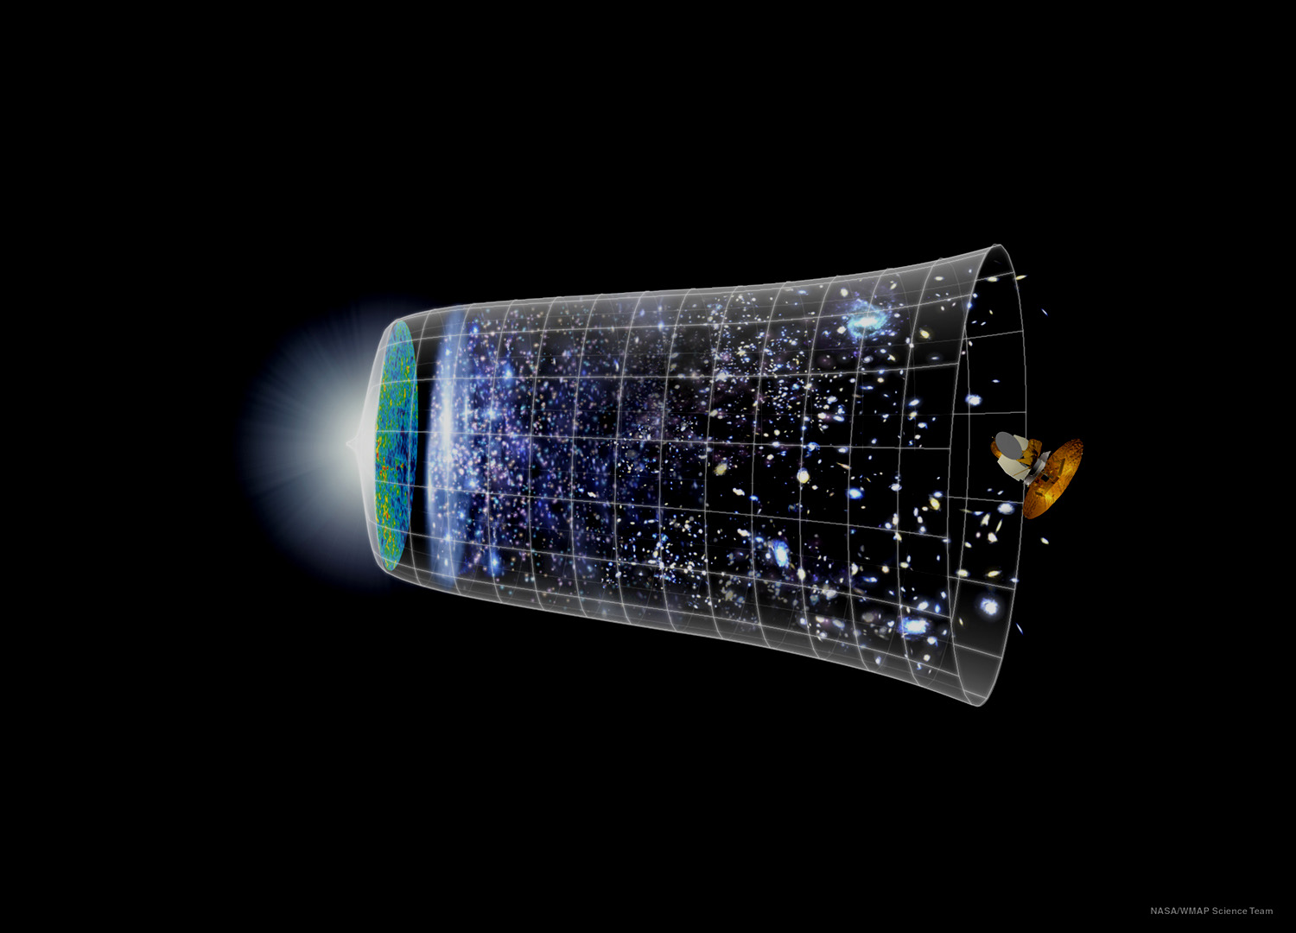
Hoe ging de Knal ?!
tijd

Slide 22
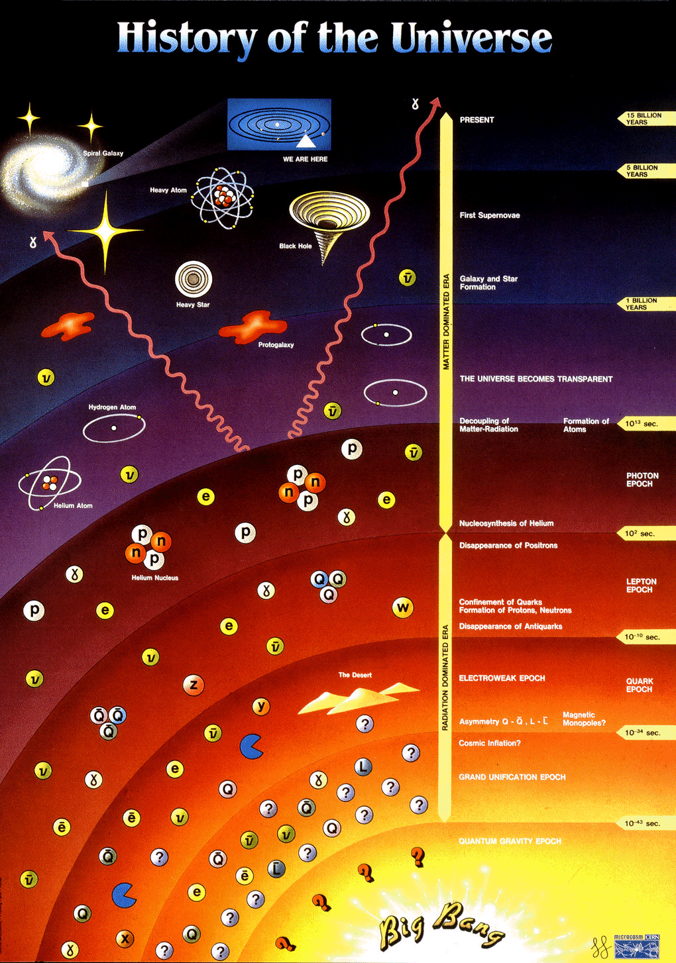
kosmische
achtergrond
straling
380 000 jr
Helium
100 s
anti-materie
10⁻¹⁰ s
inflatie
10⁻³⁴ s

Slide 23
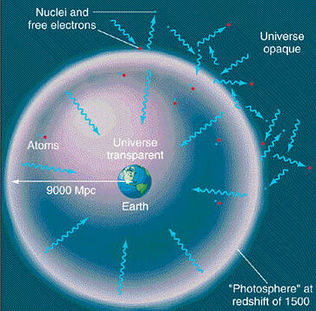
“Kosmische Achtergrond Straling”
Na 380 000 jaar:
heelal werd doorzichtig!

Slide 24
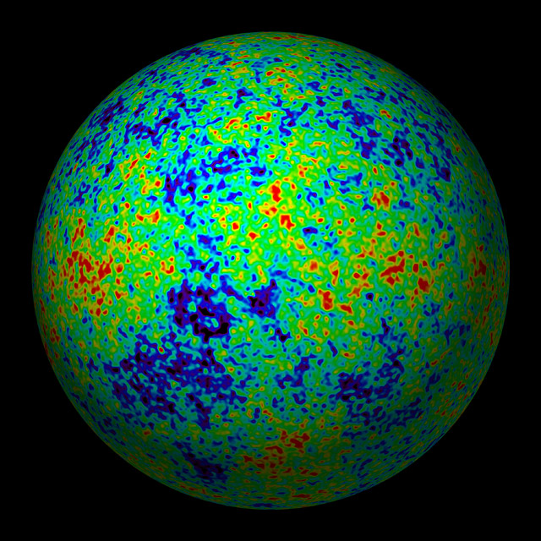

Slide 25
Big Bang
Hoeveelheid helium en waterstof
Uitdijing
Kosmische achtergrond straling

Slide 26
Big Bang: OK
Hoeveelheid helium en waterstof
Uitdijing
Kosmische achtergrond straling
Waar is alle anti-materie
gebleven !?
Maar:

Slide 27
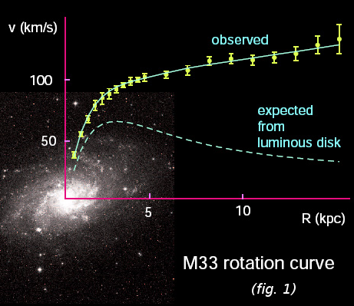
Big Bang: OK
Hoeveelheid helium en waterstof
Uitdijing
Kosmische achtergrond straling
Waar is alle anti-materie
gebleven !?
Er is te veel aantrekkingskracht !?
Maar:

Slide 28
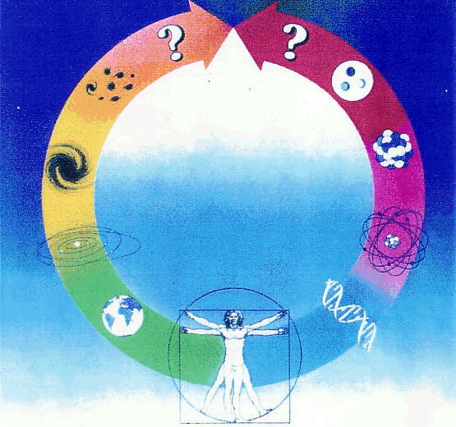
Astronomie
Deeltjes
fysica

Slide 29
Wat weten we wel
Wat weten we niet
Heelal dijt uit, oerknal
Anti-materie eigenschappen
Higgs veld om ons heen
Wat gaf de knal?
Waar is de anti-materie?
Wat is de donkere materie?

Slide 30
Wat weten we wel
Wat weten we niet
Heelal dijt uit, oerknal
Anti-materie eigenschappen
Higgs veld om ons heen
Wat gaf de knal?
Waar is de anti-materie?
Wat is de donkere materie?

Slide 31
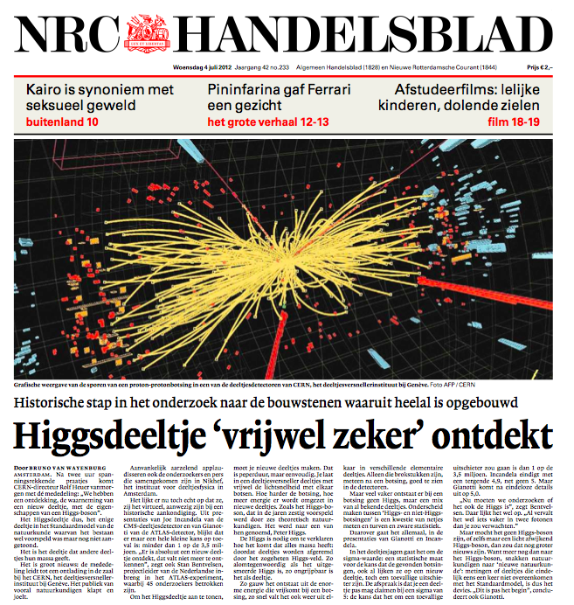

Slide 32
Hoe de Higgs het verschil maakt
Waarom is het Higgs deeltje zo bijzonder?
De verdwenen anti-materie
Inflatie

Slide 33
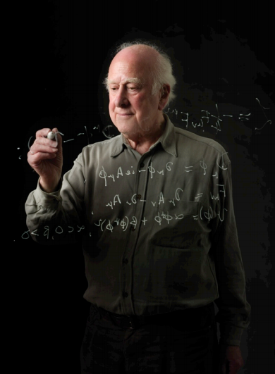
Prof. P. Higgs
Wat zijn de regels voor subatomaire deeltjes?

Slide 34
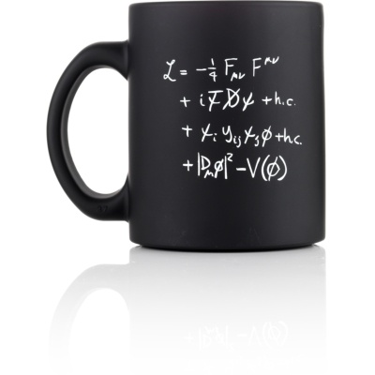
Beschrijving van gedrag van deeltjes

Slide 35
Fotonen F_{μν}
(Maxwell vergelijkingen!
E-veld, B-veld,
electro-magnetische golven, …)
Deeltjes ψ
(“gewone” materie, electronen, quarks, …)
Interacties D
(hoe de deeltjes elkaar “voelen”)
ψψφ Massa
(voor de “gewone” deeltjes)
φ Higgs

Slide 36
Helft van de mok gaat over Higgs!

Slide 37
Te koop in de CERN winkel

Slide 38
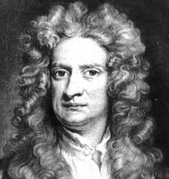
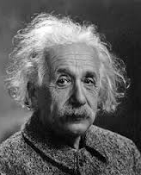
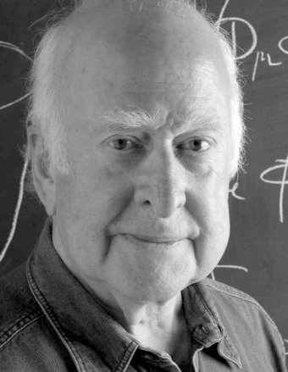
Massa?
F = m x a
Massa is “wisselkoers” tussen kracht en versnelling
Maar… wat is het?
Massa is energie
Maar… waar komt het vandaan?
Massa is wrijving met Higgs veld!
Newton
E = m x c²
Einstein
m: ψψφ
Higgs

Slide 39
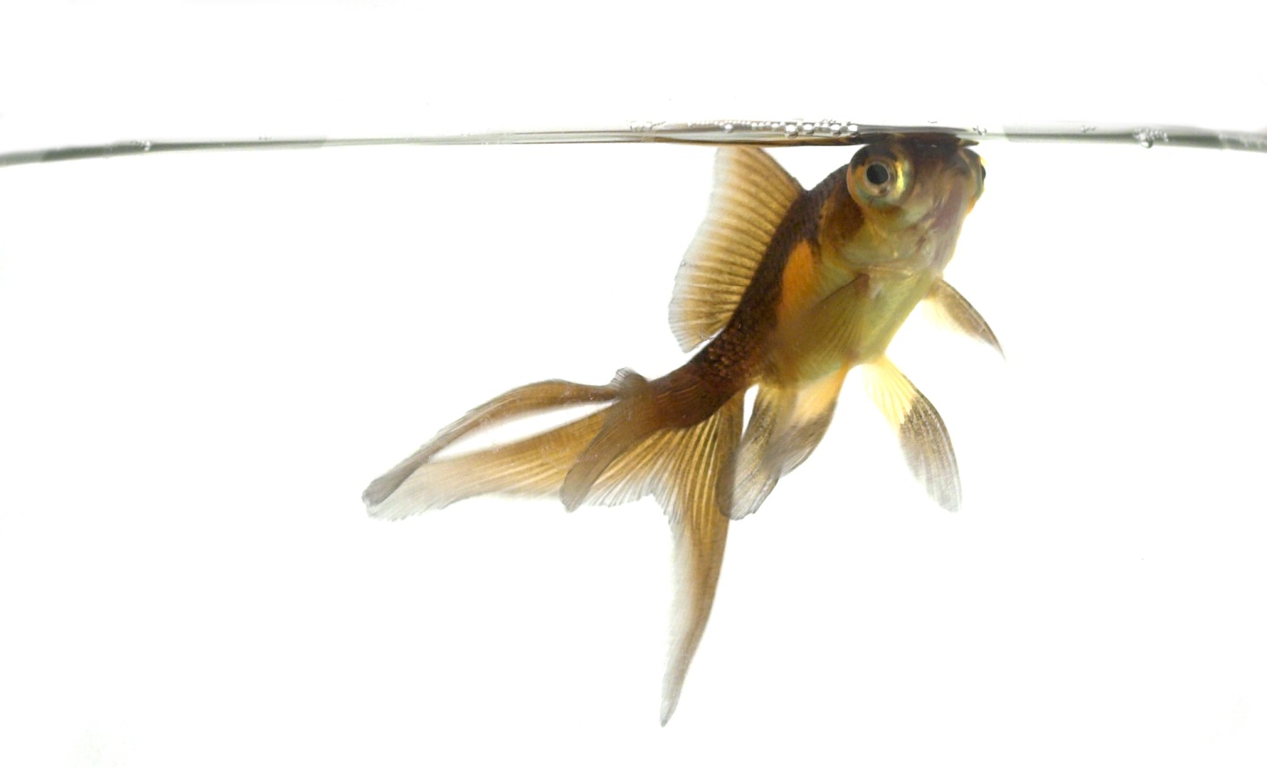
“Wij zwemmen in een oceaan van Higgs deeltjes,
… alsof we vissen zijn en nu hebben vastgesteld dat er water om ons heen is.”
Prof. Robbert Dijkgraaf

Slide 40
Hoe de Higgs het verschil maakt
Waarom is het Higgs deeltje zo bijzonder?
De verdwenen anti-materie
Inflatie

Slide 41
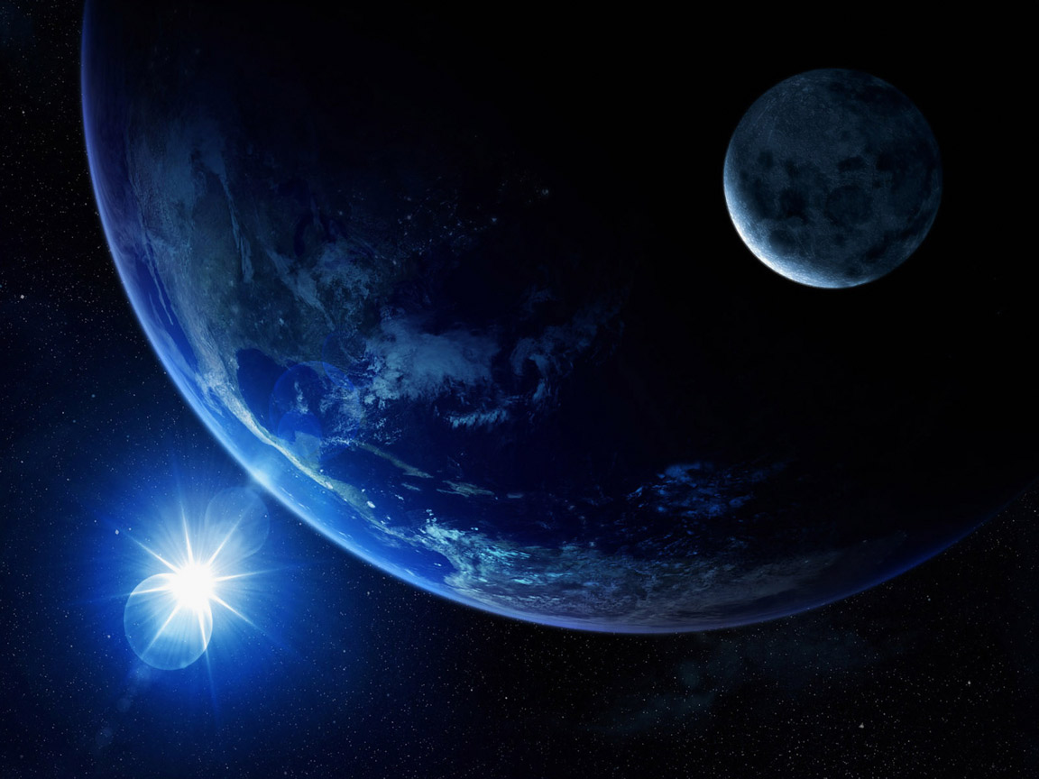
Waar is de anti-materie gebleven?

Slide 42
Anti-materie?
Anti-materie annihileert in contact met materie
Dagelijkse routine in ziekenhuizen

Slide 43
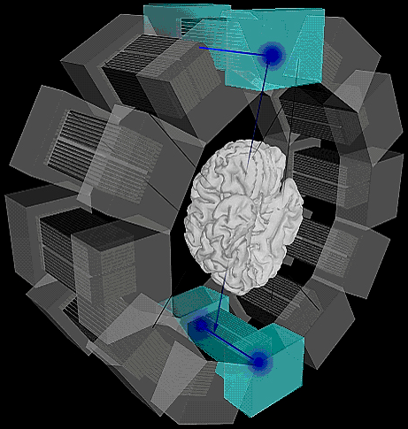
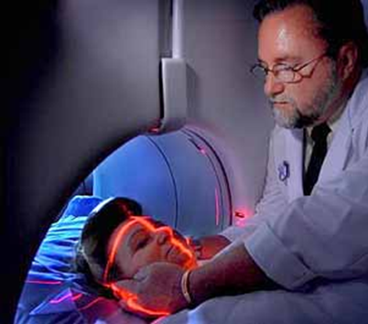
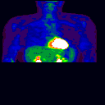
Anti-materie?
Anti-materie annihileert in contact met materie
Dagelijkse routine in ziekenhuizen
e⁺e⁻→ γ γ

Slide 44
Anti-materie?
Anti-materie annihileert in contact met materie
Dagelijkse routine in ziekenhuizen
In het lab maken we altijd gelijke hoeveelheden:

Slide 45
Waar is de anti-materie gebleven?

Slide 46
Hoe de Higgs het verschil maakt
Waarom is het Higgs deeltje zo bijzonder?
De verdwenen anti-materie
Inflatie

Slide 47
ψψφ Massa
(voor de “gewone” deeltjes)
Y_{ij} Verschil tussen materie en anti-materie!

Slide 48
Hoe de Higgs het verschil maakt
Hoe onderzoeken wij dit verschil?

Slide 49
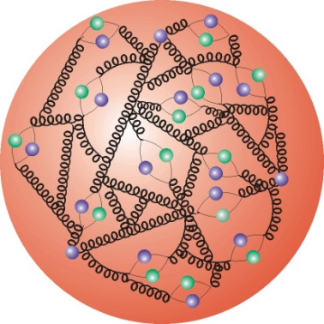
proton
b
b
u
V_{ub}
proton
c
V_{cb}
Y_{ij} ➔ V_{cb}, V_{ub}
Verschil tussen materie en anti-materie

Slide 50
proton
proton
LHCb detector

Slide 51
Hoe de Higgs het verschil maakt
Waarom is het Higgs deeltje zo bijzonder?
De verdwenen anti-materie
Inflatie

Slide 52
Higgs
Het Begin?
Het Einde?

Slide 53
Higgs: Het Begin?

Slide 54
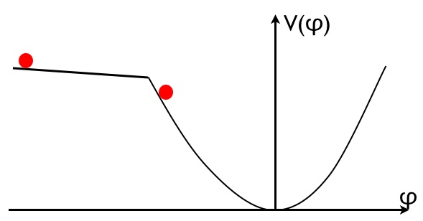
Higgs: Het Begin?
Een van Higgs’ eigenschappen komt overeen met een ander veld…
Het inflaton dat de het heelal opblies tussen 10⁻³³ en 10⁻³² seconde na de Big Bang

Slide 55
Higgs: Het Einde?

Slide 56
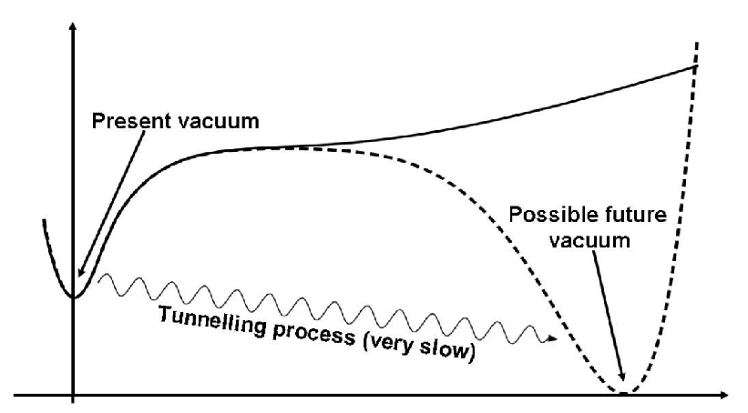
Higgs: Het Einde?
Wij

Slide 57
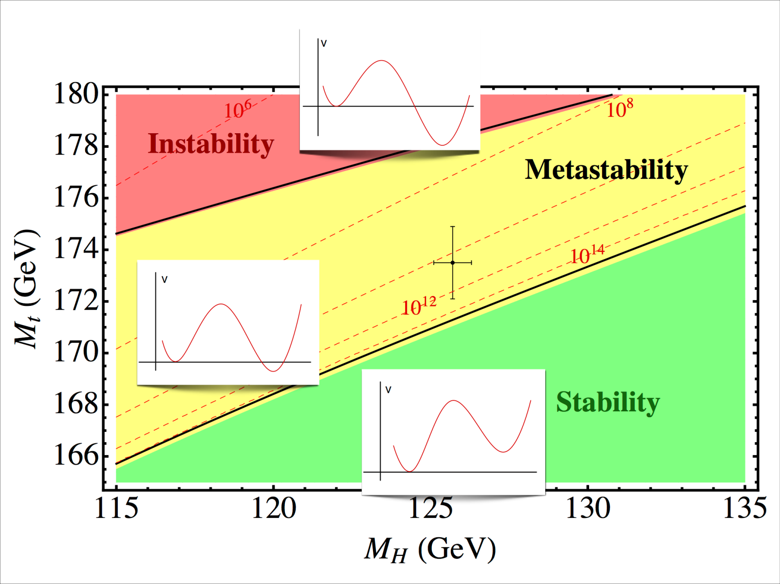
Higgs: Het Einde?
Wij

Slide 58
Higgs: Het Einde?
Vacuum decay is the ultimate ecological catastrophe;
in the new vacuum there are new constants of nature;
after vacuum decay, not only is life as we know it impossible,
so is chemistry as we know it. Sidney Coleman
Wij
Tunnelen naar ander vacuum?!
“You don’t want to be around when that happens…”

Slide 59
Hoe de Higgs het verschil maakt
Higgs onmisbaar om alle deeltjes te begrijpen
Higgs is gelinkt aan de verdwenen anti-materie
Higgs lijkt op inflaton: Begin
Higgs massa suggereert instabiel heelal: Einde?

Slide 60
Higgs?
Inflatie?
Anti-materie
verschil?
Instabiel vacuum?
tijd

Slide 61
Bedankt voor uw aandacht!

